Slide 1



THỰC HÀNH
TIẾNG VIỆT

Slide 2

Quan sát hình và cùng đặt câu có sử dụng trạng ngữ nhé!

Slide 3
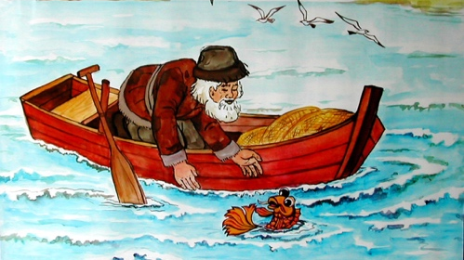

Slide 4
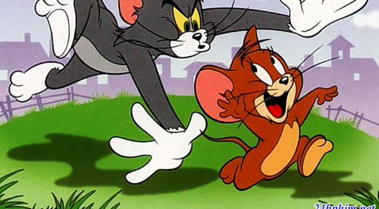

Slide 5
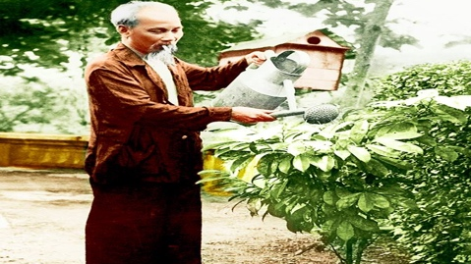

Slide 6
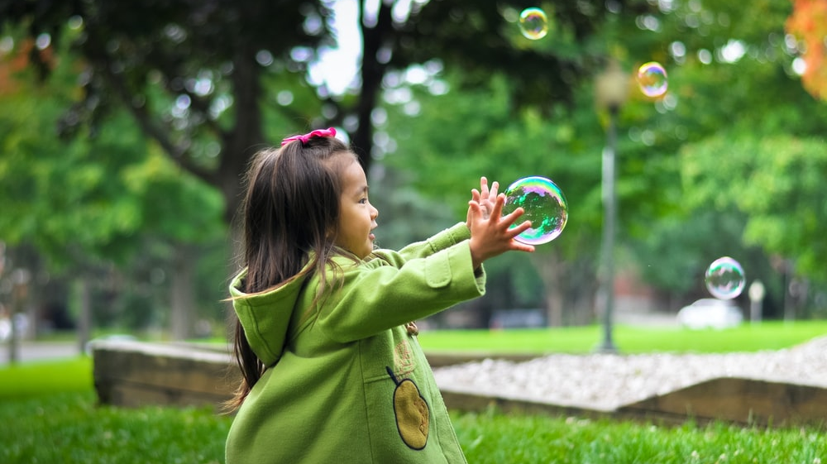

Slide 7
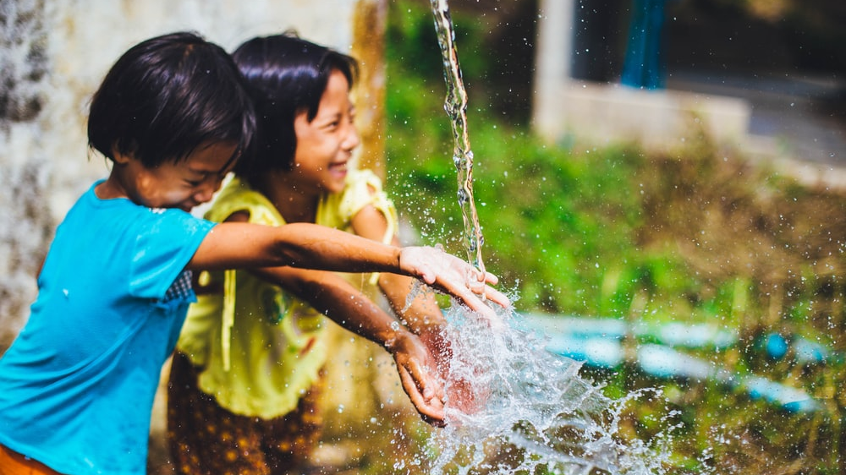

Slide 8
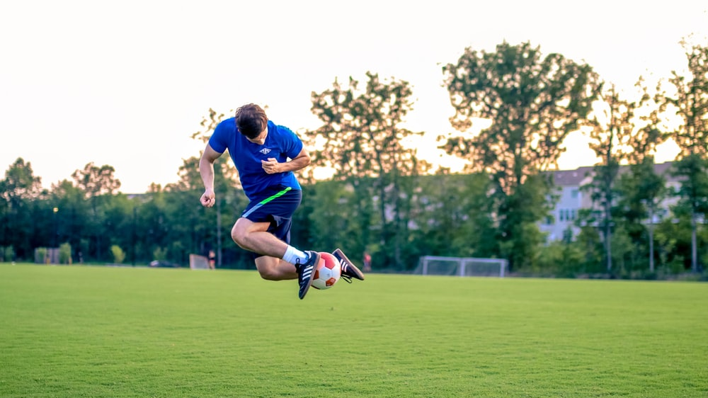

Slide 9
I
LÝ THUYẾT:

Slide 10

Đọc thầm phần Kiến thức ngữ văn về trạng ngữ trang số 66.

Slide 11
1. Khái niệm:
Trạng ngữ là thành phần phụ trong câu chỉ bối cảnh (thời gian, vị trí, nguyên nhân, mục đích, phương tiện, tính chất,…) của sự việc nêu trong câu.

Slide 12
2. Biểu hiện của trạng ngữ:
Trạng ngữ có thể được biểu hiện bằng từ, cụm từ và thường trả lời cho các câu hỏi: Khi nào? Ở đâu? Vì sao? Để làm gì? Bằng gì? Như thế nào?...

Slide 13
II
LUYỆN TẬP

Slide 14
Bài tập 1:
- Cụm từ “ngày hôm nay” ở câu (b) là trạng ngữ.
- Vì:
+ Về vai trò cú pháp, khác với chủ ngữ (“ngày hôm nay” ở câu a) là thành phần chính (có tính bắt buộc), trạng ngữ là thành phần phụ không bắt buộc trong câu: có thể lược bỏ trạng ngữ “ngày hôm nay” ở câu b mà không ảnh hưởng đến tính trọn vẹn của câu.
+ Về ý nghĩa, cụm từ “ngày hôm nay” ở câu b chỉ thời gian diễn ra sự việc nêu ở vị ngữ. Đây là ý nghĩa đặc trưng của trạng ngữ.
+ Về hình thức, cụm từ “ngày hôm nay” ở câu b trả lời câu hỏi Khi nào, là câu hỏi đặc trưng của trạng ngữ. Khi đứng đầu câu hoặc trước vị ngữ, trạng ngữ thường được tách biệt bởi dấu phẩy.

Slide 15
Bài tập 2:
- Trạng ngữ chỉ thời gian: một hôm, hôm đó, kể từ hôm đó,…
- Tác dụng liên kết câu:
+ Tác dụng của trạng ngữ chỉ thời gian đối với việc liên kết các câu trong một đoạn văn: Trạng ngữ chỉ thời gian tạo bối cảnh thời gian chung cho các sự việc nêu ở các câu trong đoạn. VD: “Một hôm” nêu bối cảnh thời gian chung của câu chứa nó và các câu còn lại trong đoạn (các sự việc nêu ở những câu trong đoạn đều xảy ra vào một hôm). Nhờ đó, các câu trong đoạn được gắn kết với nhau về ý nghĩa.
+ Tác dụng của trạng ngũ chỉ thời gian đối với các câu ở đoạn văn trước đó: Mỗi trạng ngữ chỉ thời gian đánh dấu một bối cảnh thời gian chung cho các sự việc nêu trong một đoạn văn nên nó có tác dụng đánh dấu sự chuyển đổi giữa các mốc thời gian trong văn bản. VD: trạng ngữ “Kể từ hôm đó” đánh dấu một mốc thời gian mới gắn với sự chuyển đổi về tâm lí của người anh trong câu chuyện.

Slide 16
Bài tập 3:
* Ảnh hưởng của việc lược bỏ trạng ngữ đến ý nghĩa của câu:
- Ở câu a, việc lược bỏ trạng ngữ sẽ khiến câu thu được (Làng quê toàn màu vàng) mang một ý nghĩa không phù hợp, không chân thực (vì đặc điểm “toàn màu vàng” chỉ phù hợp về nghĩa với làng quê vào mùa đông, giữa ngày mùa, chứ không phù hợp về nghĩa với làng quê vào các mùa khác).
- Ở câu b, việc lược bỏ trạng ngữ (“trong tranh”) sẽ khiến câu không diễn đạt được ý nghĩa: chú bé đang ngồi nhìn ra ngoài cửa sổ là nhân vật ở trong tranh chứ không phải người ở ngoài đời sống hiện thực.
- Ở câu c, sau khi lược bỏ trạng ngữ, câu thu được (Má đạp xe đi về…) sẽ không thể hiện được nỗi vất vả của người mẹ (trong suy nghĩ của người con – nhân vật Thuỷ).
* Nhận xét về vai trò của trạng ngữ đối với ý nghĩa của câu:
- Tuy là thành phần phụ không bắt buộc (về cú pháp) nhưng trạng ngữ có vai trò quan trọng về ý nghĩa. Điều này thể hiện ở chỗ trong nhiều trường hợp, việc lược bỏ trạng ngữ sẽ khiến nghĩa của câu không đầy đủ, rõ ràng, không phù hợp với nội dung cần biểu đạt.

Slide 17
Bài tập 4:
- Ở câu a1, trạng ngữ chỉ mục đích (để biết chính xác hơn nữa) được đặt trước cụm chủ vị; còn ở câu a2, trạng ngữ này được đặt sau cụm chủ vị. Cách diễn đạt ở câu a1 được lựa chọn vì tạo sự liên kết chặt chẽ và thể hiện được rõ hơn ý nhấn mạnh vào thông tin nêu ở trạng ngữ.
- Ở câu b1, trạng ngữ chỉ vị trí (trước đền) được đặt ở đầu câu (ngay sau câu đứng trước). Ở câu b2, trạng ngữ này được chuyển xuống vị trí cuối câu. Cách diễn đạt ở b1 tạo sự liên kết chặt chẽ hơn, liền mạch hơn giữa câu chứa nó với câu đứng trước.

Slide 18
III
VẬN DỤNG

Slide 19
Chọn một trong hai đề sau:
a/ Viết đoạn văn kể lại một đoạn truyện đã học hoặc đã đọc, trong đó có sử dụng một số trạng ngữ chỉ thời gian có chức năng liên kết các câu trong đoạn.
b/ Viết đoạn văn trình bày suy nghĩ của em về một tác phẩm đã học, trong đó có sử dụng một số trạng ngữ chỉ vị trí để liên kết các câu trong đoạn.

Slide 20
Đoạn a/ Kể lại phần sau truyện Bức tranh của em gái tôi:
Một thời gian sau, em gái tôi được mời tham gia trại thi vẽ quốc tế và bức tranh của em được tặng giải nhất. Hôm nhận thông báo đi nhận giải thưởng, em ôm cổ tôi thì thầm: “Em muốn cả anh cùng đi nhận giải”. Trong một gian phòng lớn tràn ngập ánh sáng, tranh thí sinh treo kín bốn bức tường. Bố mẹ kéo tôi qua đám đông để xem bức tranh của Kiều Phương được đóng khung, lồng kính. Bức tranh vẽ một chú bé ngồi nhìn ra cửa sổ, mặt chú như toả ra một thứ ánh sáng rất lạ và chú có cặp mắt, tư thế ngồi rất mơ mộng. Lúc đó, mẹ tôi hỏi: “Con có nhận ra con không?”. Tôi giật sững người… Thoạt tiên là ngỡ ngàng rồi đến hãnh diện sau đó là xấu hổ. Như bị thôi miên khi tôi nhìn dòng chữ đề trên bức tranh: “Anh trai tôi”. Tôi muốn khóc quá, khi nghe mẹ hỏi: “Con đã nhận ra con chưa?”. Nếu nói được với mẹ, tôi sẽ nói: “Không phải con đâu. Đấy là tâm hồn và lòng nhân hậu của em con đấy!”.

Slide 21
HƯỚNG DẪN TỰ HỌC

Slide 22
Chúc các em học tốt !

